Slide 1
Programação em python
Prof. Luis Fernando
Senai 5.13 - jaguariúna

Slide 2
PANDA
Pandas é uma biblioteca de Python criada para trabalhar com grandes volumes de dados de forma eficiente e flexível. Ela fornece estruturas de dados e ferramentas para análise de dados, sendo amplamente usada em ciência de dados e aprendizado de máquina, devido à sua capacidade de manipulação de dados de forma tabular (similar ao Excel).

Slide 3
Quando utilizar o panda
Utilize Pandas quando precisar:
Manipular grandes volumes de dados tabulares.
Fazer operações de leitura, limpeza, transformação e análise de dados.
Manipular arquivos de dados (como .csv, .excel, .json, .txt).
Trabalhar com dados numéricos e alfanuméricos.

Slide 4
Instalação da biblioteca
Para instalar Pandas, você pode usar o seguinte comando no terminal:
PIP INSTALL PANDAS

Slide 5
Estruturas de Dados em Pandas
Pandas fornece duas principais estruturas de dados:
Series: Uma estrutura unidimensional, similar a uma coluna de dados, com índices.
DataFrame: Estrutura bidimensional (linhas e colunas), similar a uma tabela, onde cada coluna é uma Series.

Slide 6
SERIE
Uma Series em Pandas é uma estrutura de dados unidimensional, similar a uma lista ou um array, mas com o diferencial de possuir um índice associado a cada elemento. É como se fosse uma coluna de dados com rótulos para cada linha.

Slide 7
Características principais (SERIE)
Unidimensional: Uma Series contém apenas uma coluna de dados.
Índices: Cada valor em uma Series é indexado, e você pode acessar valores específicos através desses índices.
Flexível com Tipos de Dados: Pode armazenar qualquer tipo de dado, como números, strings, datas, etc.

Slide 8
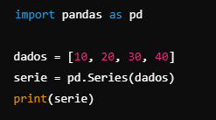
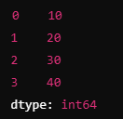
Exemplos de criação de serie
1 – A partir de uma lista

Slide 9

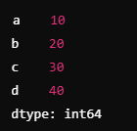
Definindo índices personalizados

Slide 10

Operações com series
Você pode realizar várias operações em Series, como somar valores, calcular médias e filtrar dados. Exemplos:
Filtrando Valores:

Slide 11

Operações com series
Operações matemáticas
Ex:

Slide 12
Dataframe
Um DataFrame é uma estrutura de dados bidimensional, como uma tabela, onde cada coluna é uma Series. Ele é o principal objeto de dados em Pandas, pois organiza dados em linhas e colunas, permitindo a manipulação tabular com facilidade.

Slide 13
Características principais
Bidimensional: Um DataFrame possui linhas e colunas.
Colunas com Índices: Cada coluna tem seu próprio índice e nome, facilitando a organização.
Tipos de Dados Diversos: Pode conter dados de diferentes tipos, por exemplo, números em uma coluna e strings em outra.

Slide 14
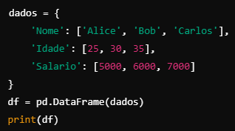
Exemplo de criação de dataframe
Com dicionário:

Slide 15
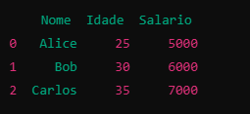
Saida

Slide 16

A partir de uma lista de listas

Slide 17
Operações em dataframe
Selecionar colunas: print(df['Nome’])
Selecionar múltiplas colunas: print(df[['Nome', 'Salario’]])
Filtrar Dados (linhas): print(df[df['Idade'] > 28])
Adicionar Nova Coluna: df['Bonus'] = df['Salario'] * 0.1
Remover Coluna: df = df.drop(columns=['Bonus’])
Estatísticas Rápidas: print(df.describe())

Slide 18
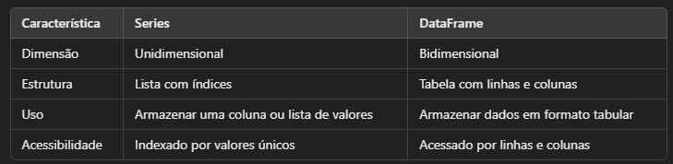
Diferença entre Series e DataFrame

Slide 19
Conclusão
A biblioteca Pandas é fundamental para manipulação e análise de dados em Python. Com essas operações e exercícios, você poderá aplicá-la em projetos variados, seja na leitura de arquivos, filtragem de dados ou mesmo em análises mais complexas, agrupando e somando informações.

Slide 20
Compilado de pandas:

